Slide 1
Formulário Egressos

Slide 2
2020
Formação:
47,7% - Farmácia
32,3% - Biomedicina
6,2% - Biologia
3,1% – Enfermagem e Fisioterapia
1,5% - Educação física, Bioquímica, Estética, Veterinária e Nutrição
2023
Formação:
60,4% - Biomedicina
18,8% - Farmácia
4,2 – Biologia e Enfermagem
2,1% - Fisioterapia, Educação física, Medicina, Bioquímica, Estética, biotecnologia
2024
Formação:
63,9% - Biomedicina
22,2% - Farmácia
5,6% – Biologia
2,8% - Educação física, Medicina e Enfermagem

Slide 3
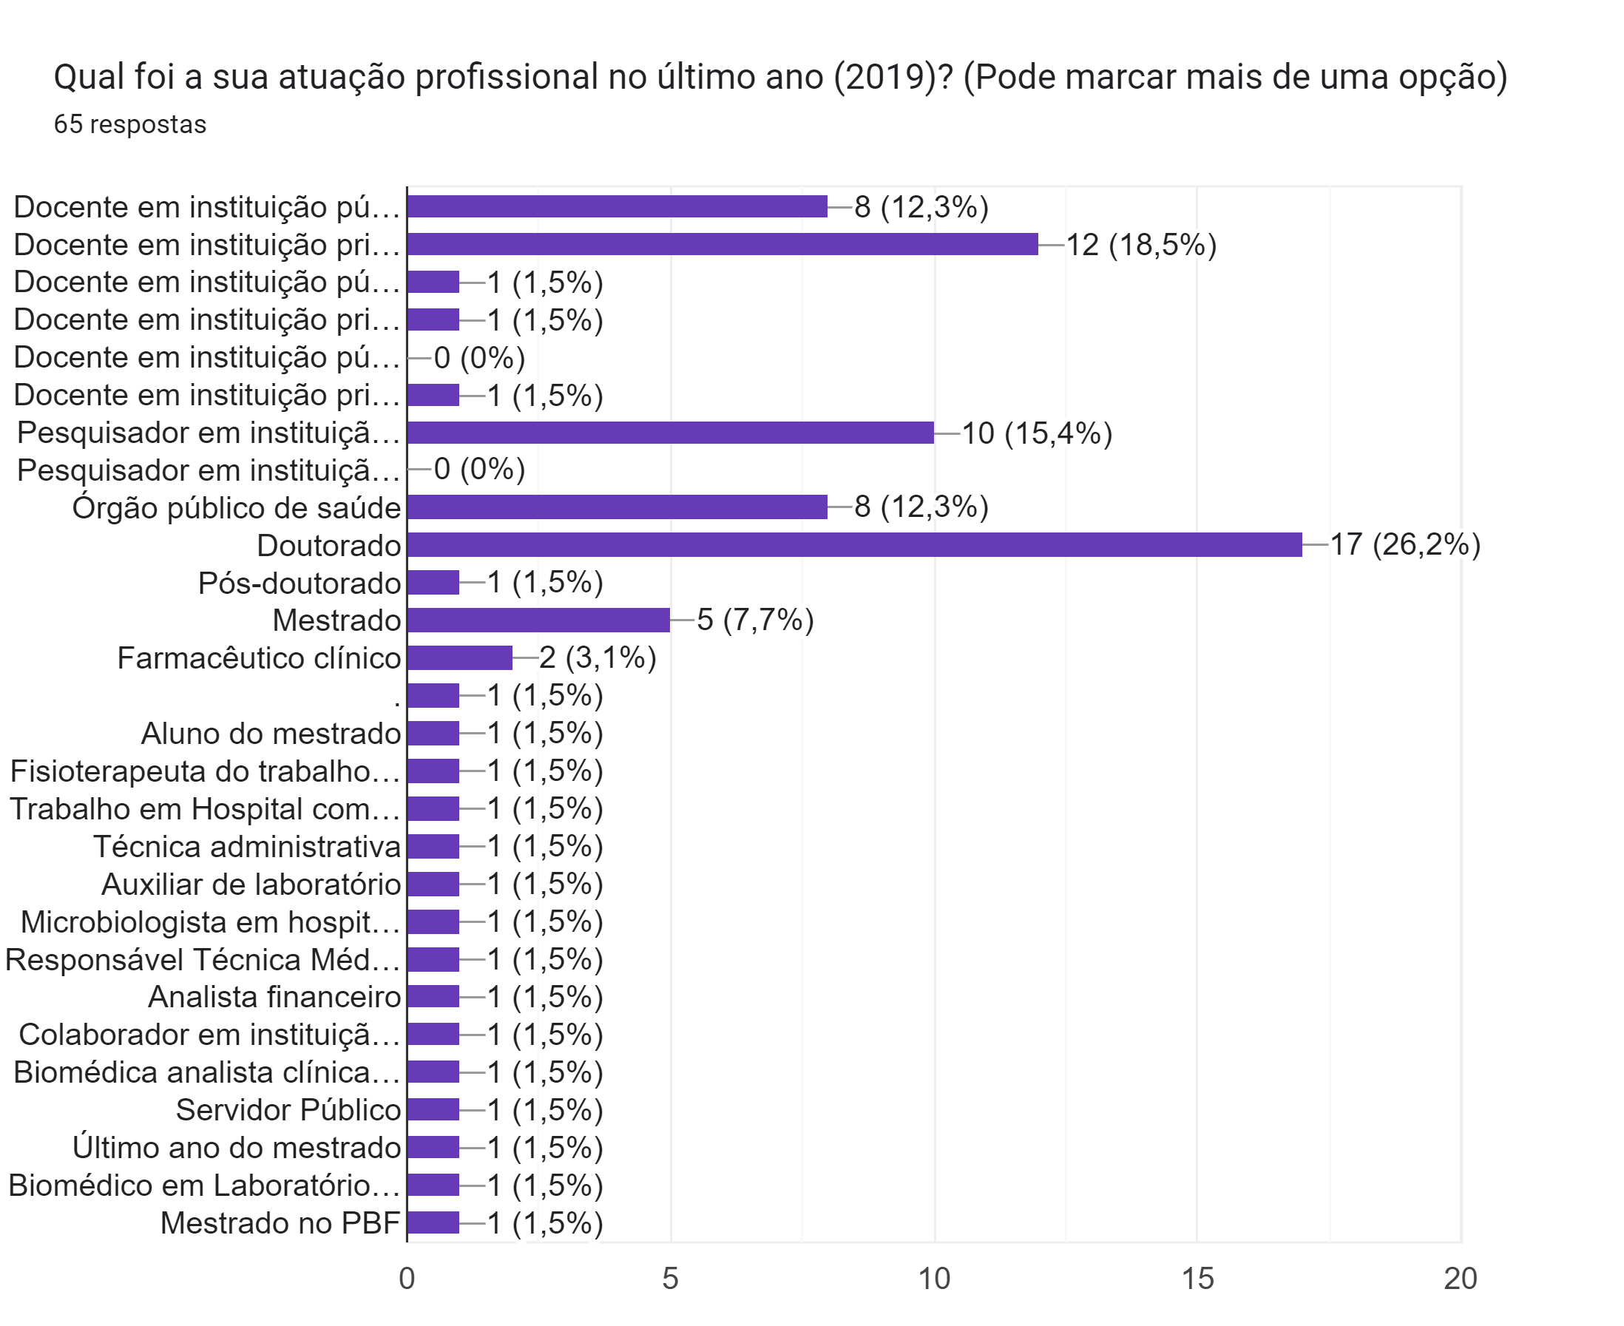
2020
Ensino superior
Ensino médio
Ensino fundamental
Pesquisador - Primeiro é publica e segundo privada

Slide 4
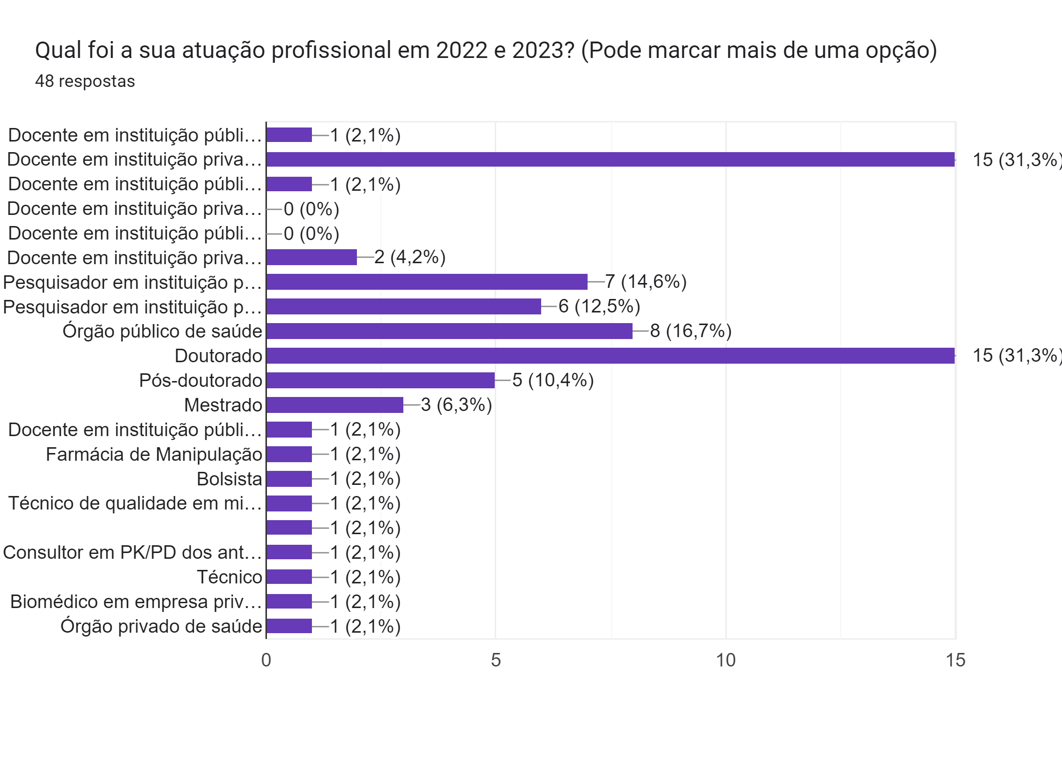
2023
Ensino superior
Ensino médio
Ensino fundamental
Pesquisador - Primeiro é publica e segundo privada

Slide 5
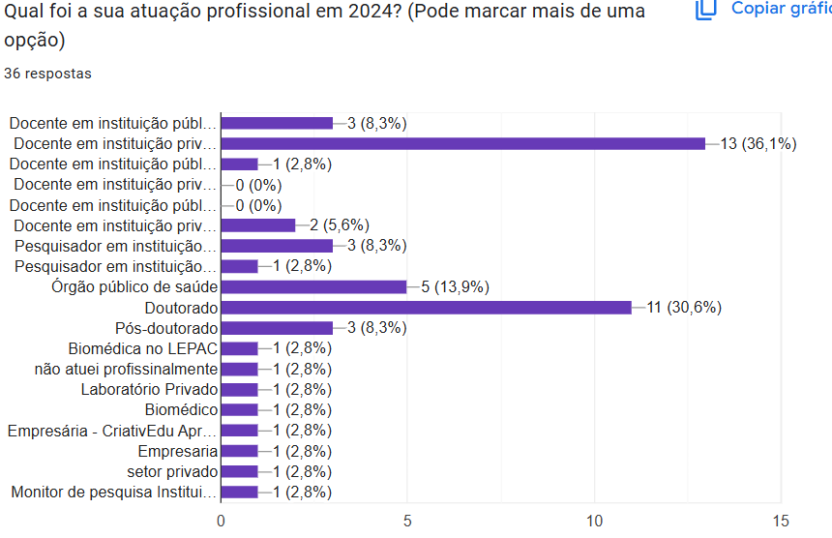
2024
Ensino superior
Ensino médio
Ensino fundamental
Pesquisador - Primeiro é publica e segundo privada

Slide 6
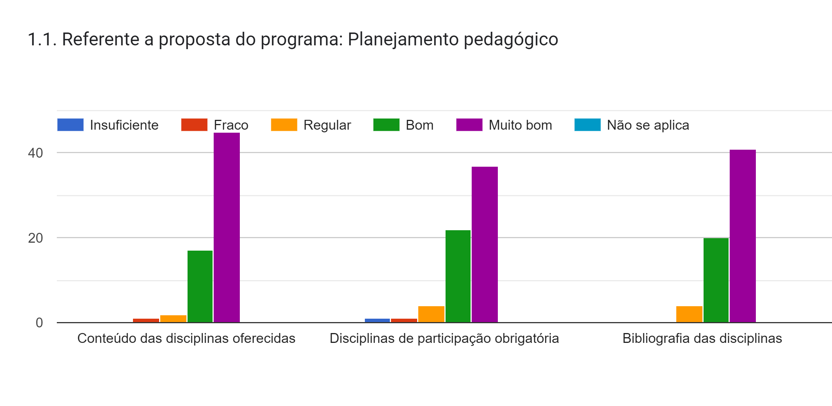
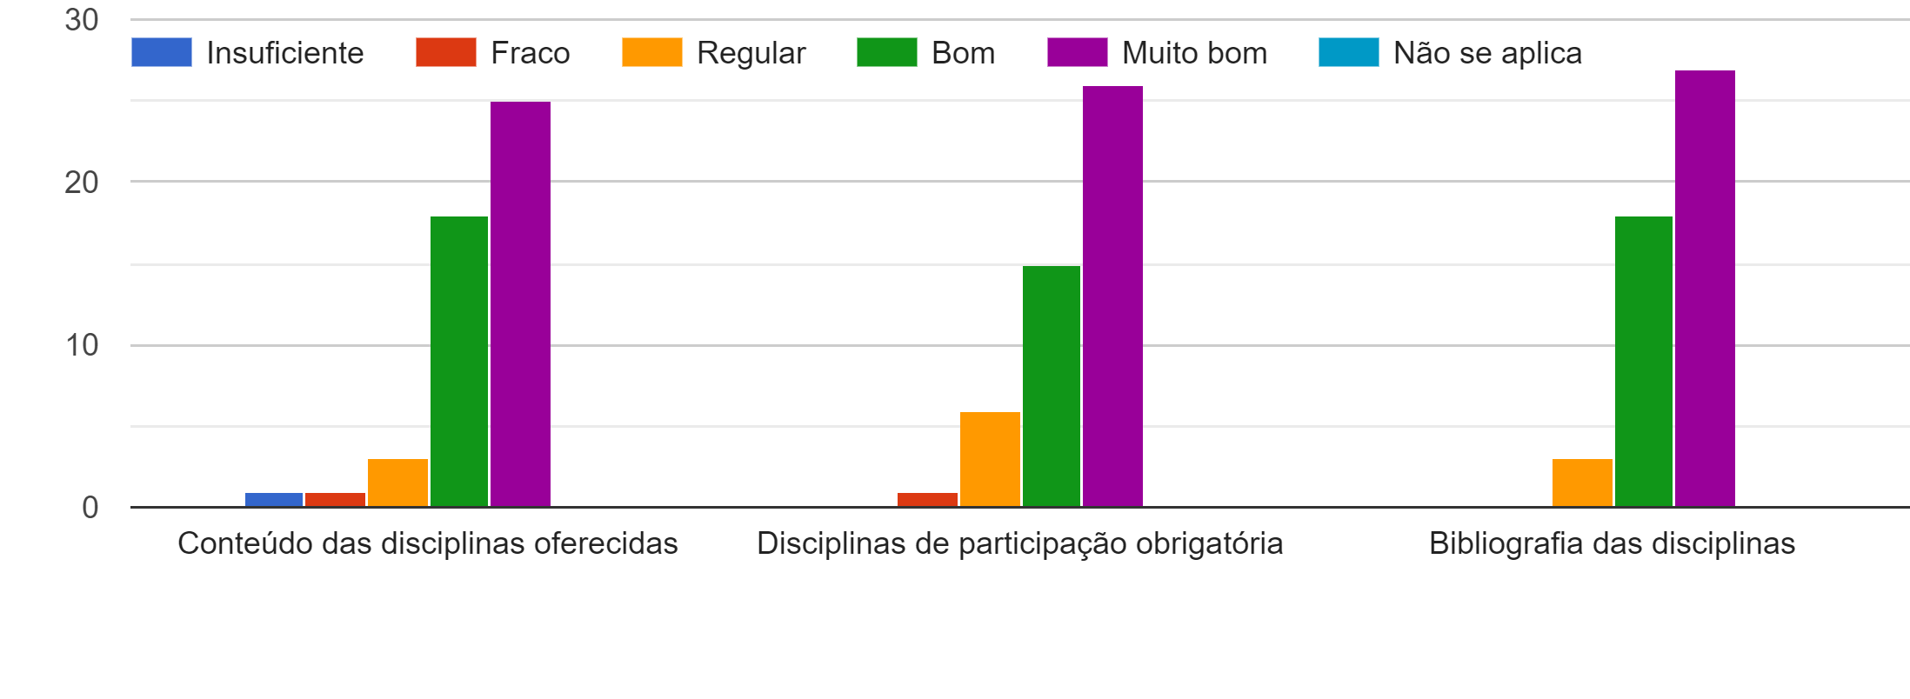
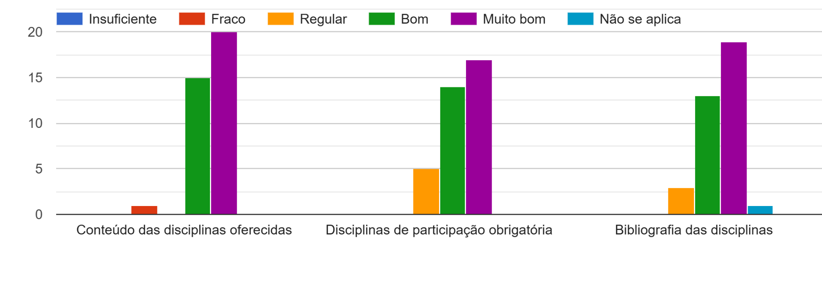
2020
2023
2024

Slide 7
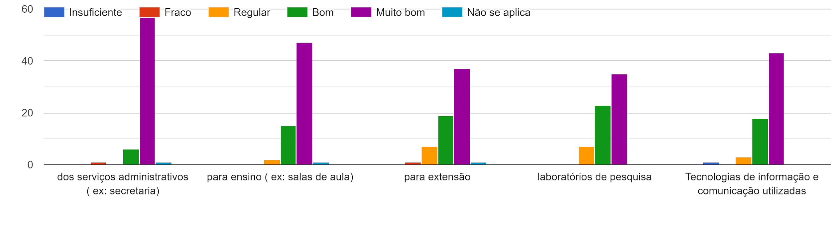
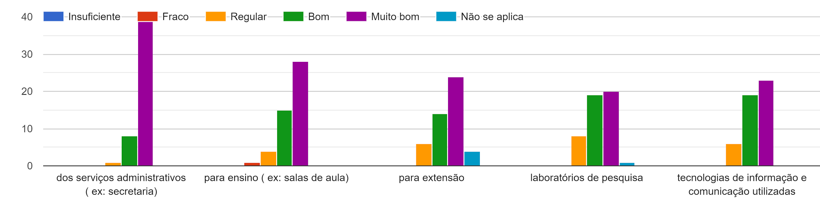
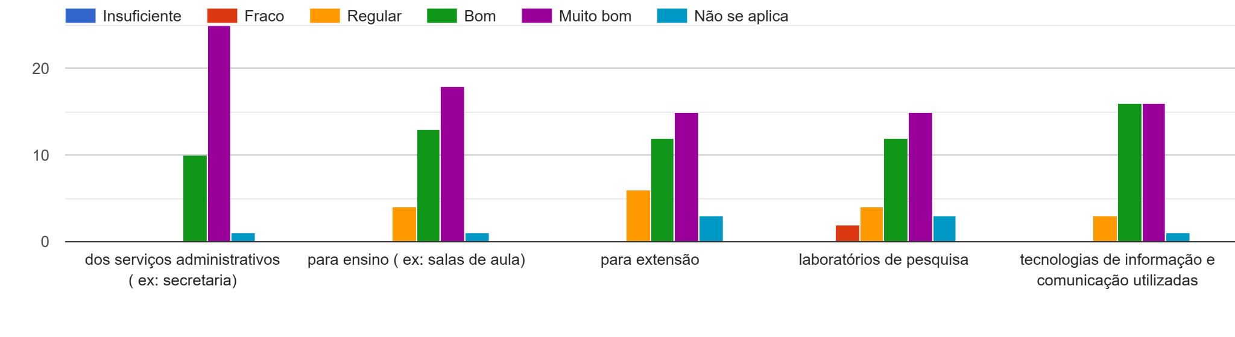
Infraestrutura
2020
2023
2024

Slide 8
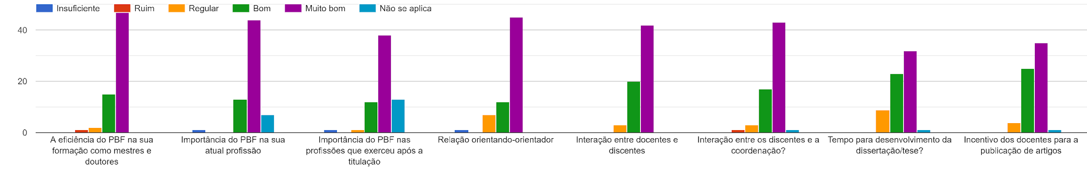
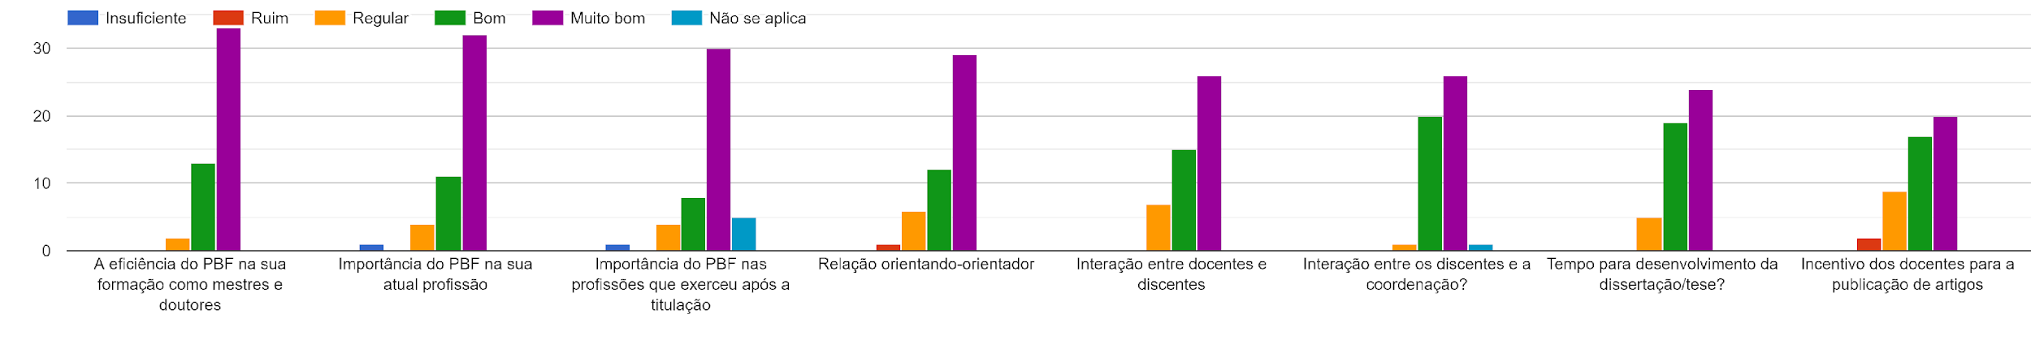
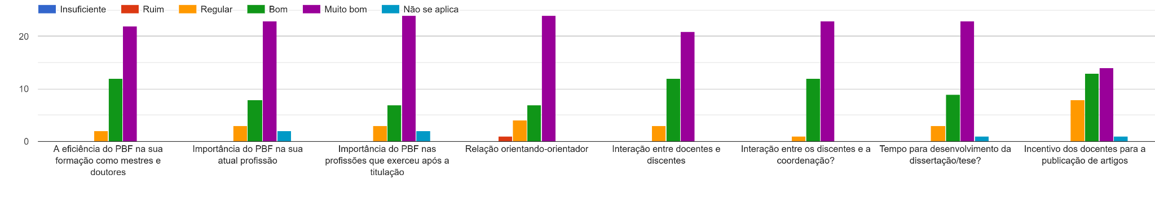
2020
2023
2024

Slide 9
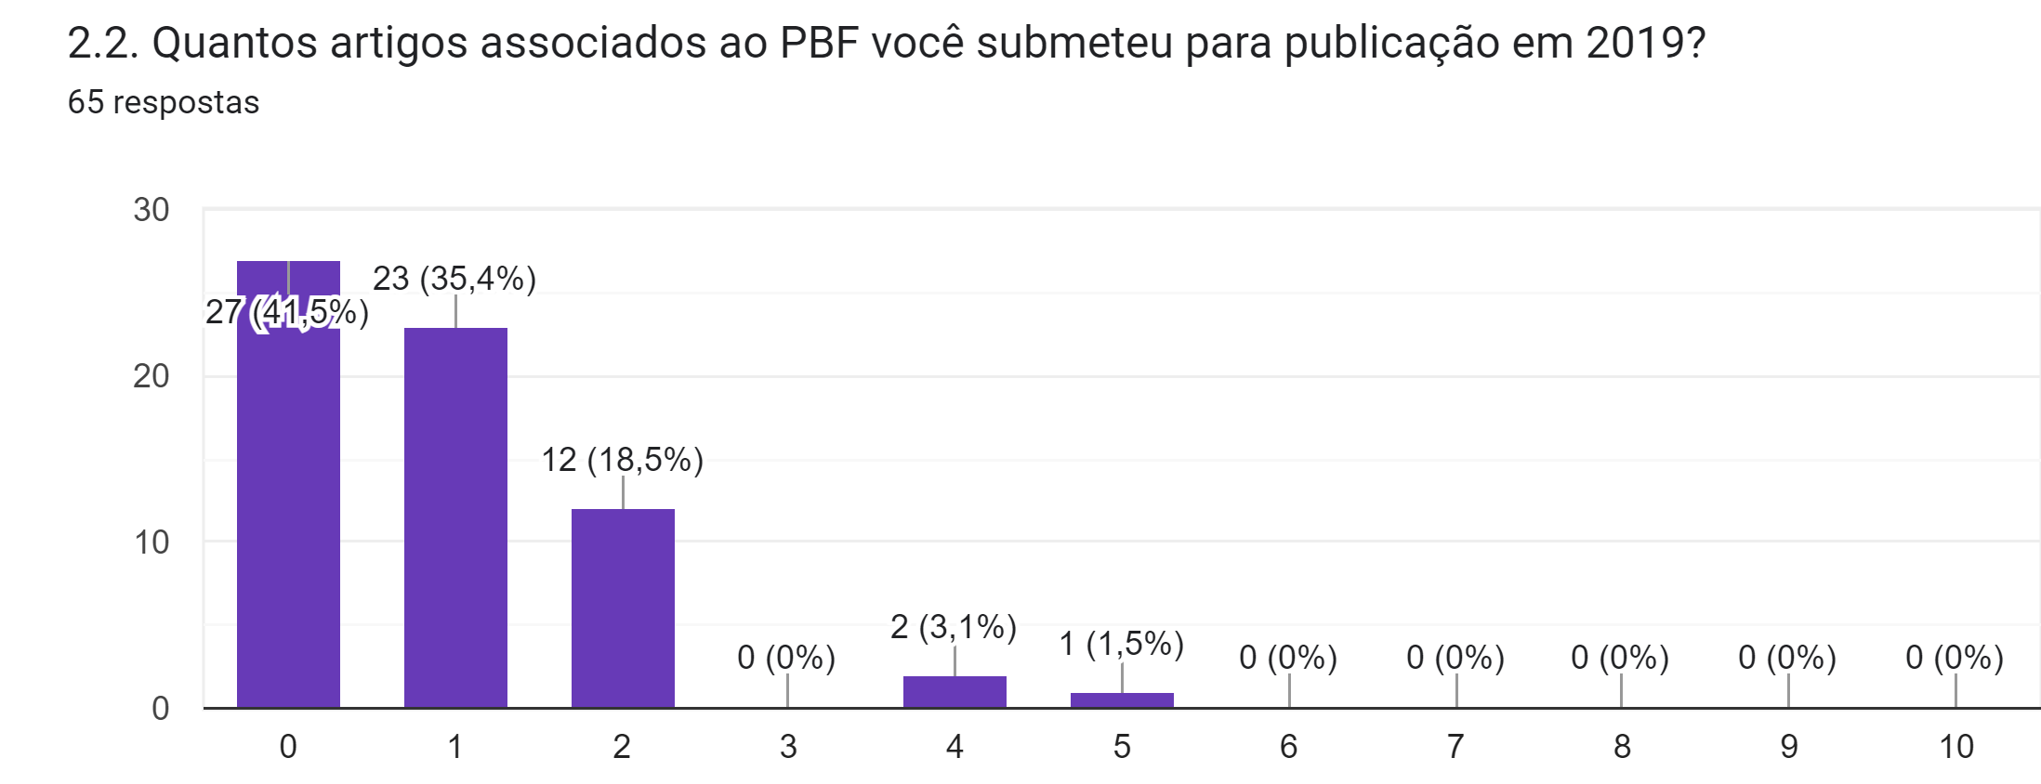
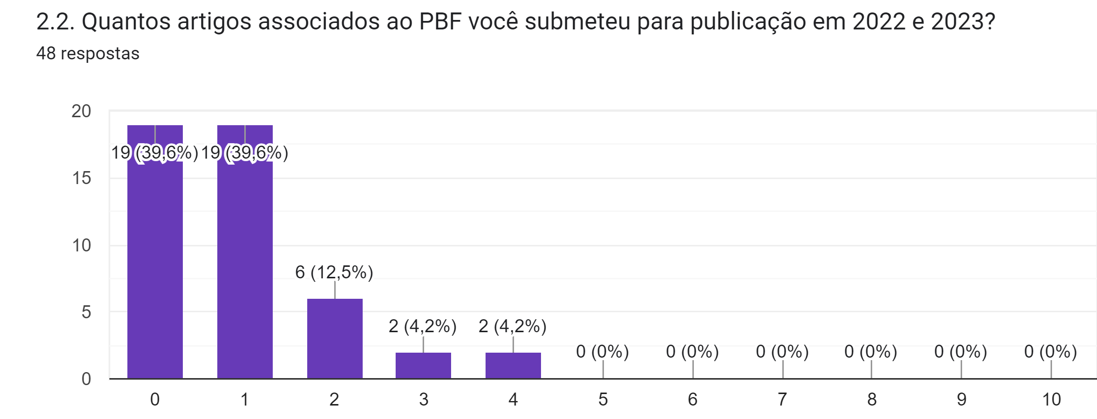
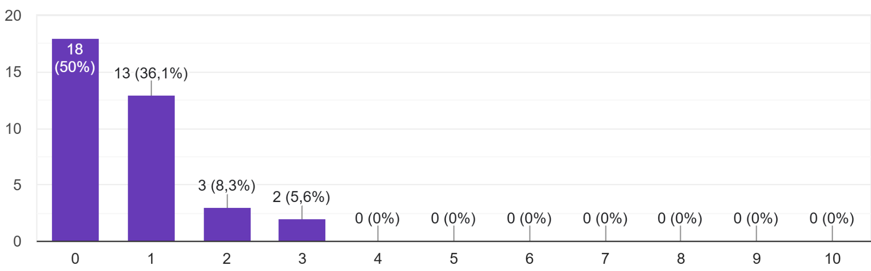
2020
2023
2024

Slide 10
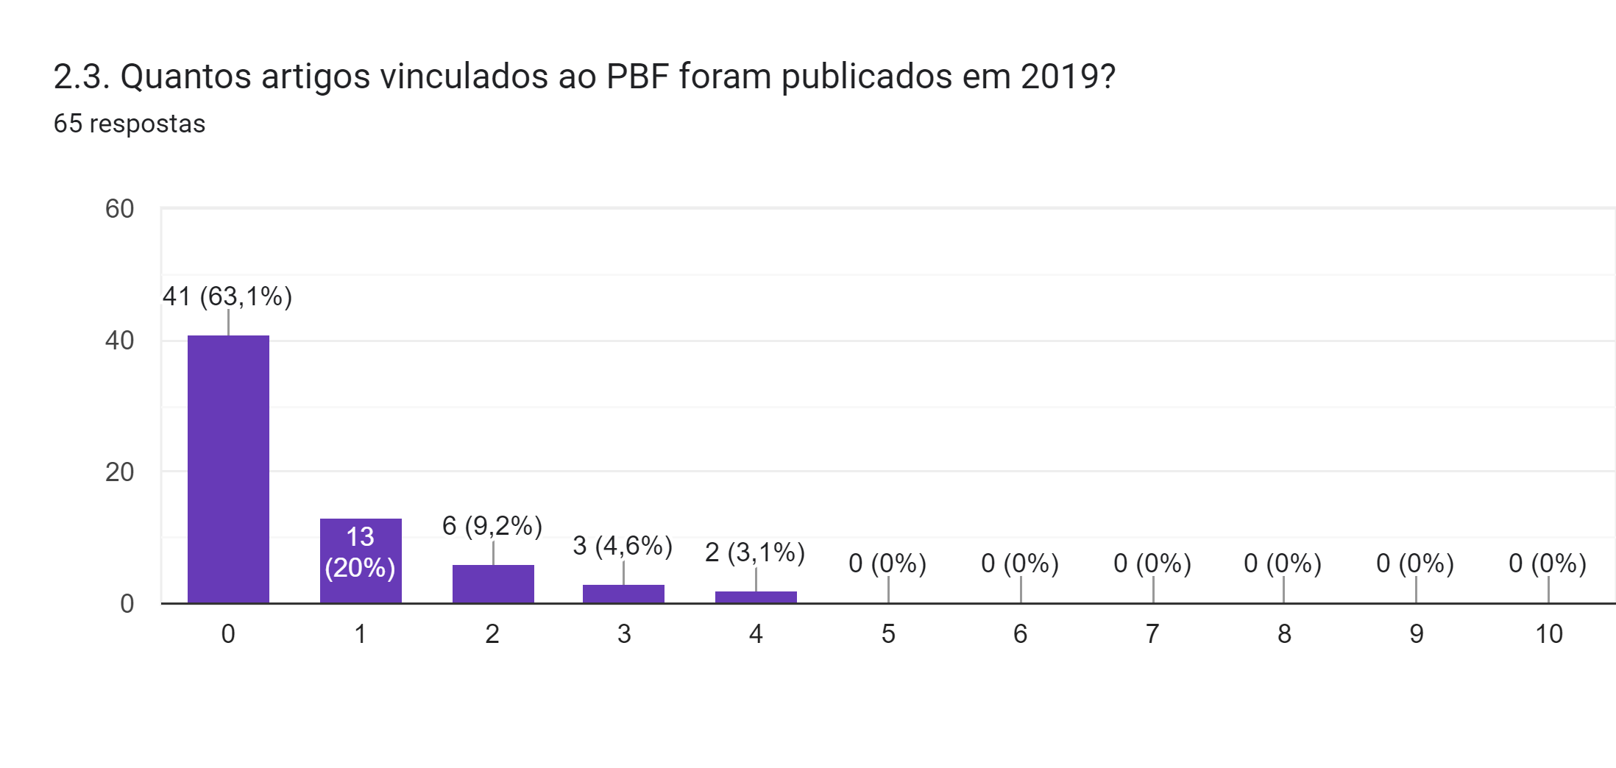
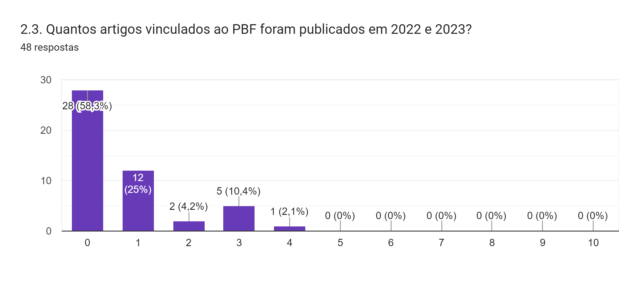
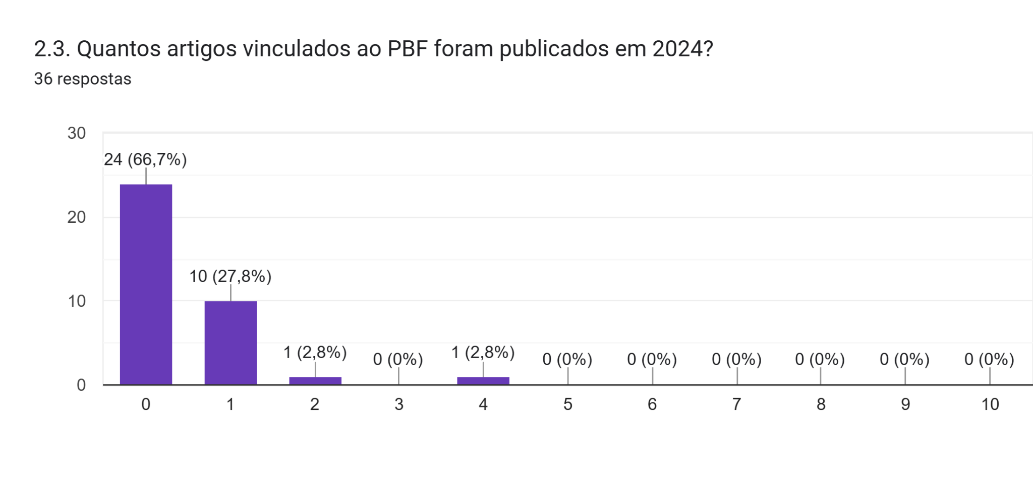
2020
2023
2024

Slide 11
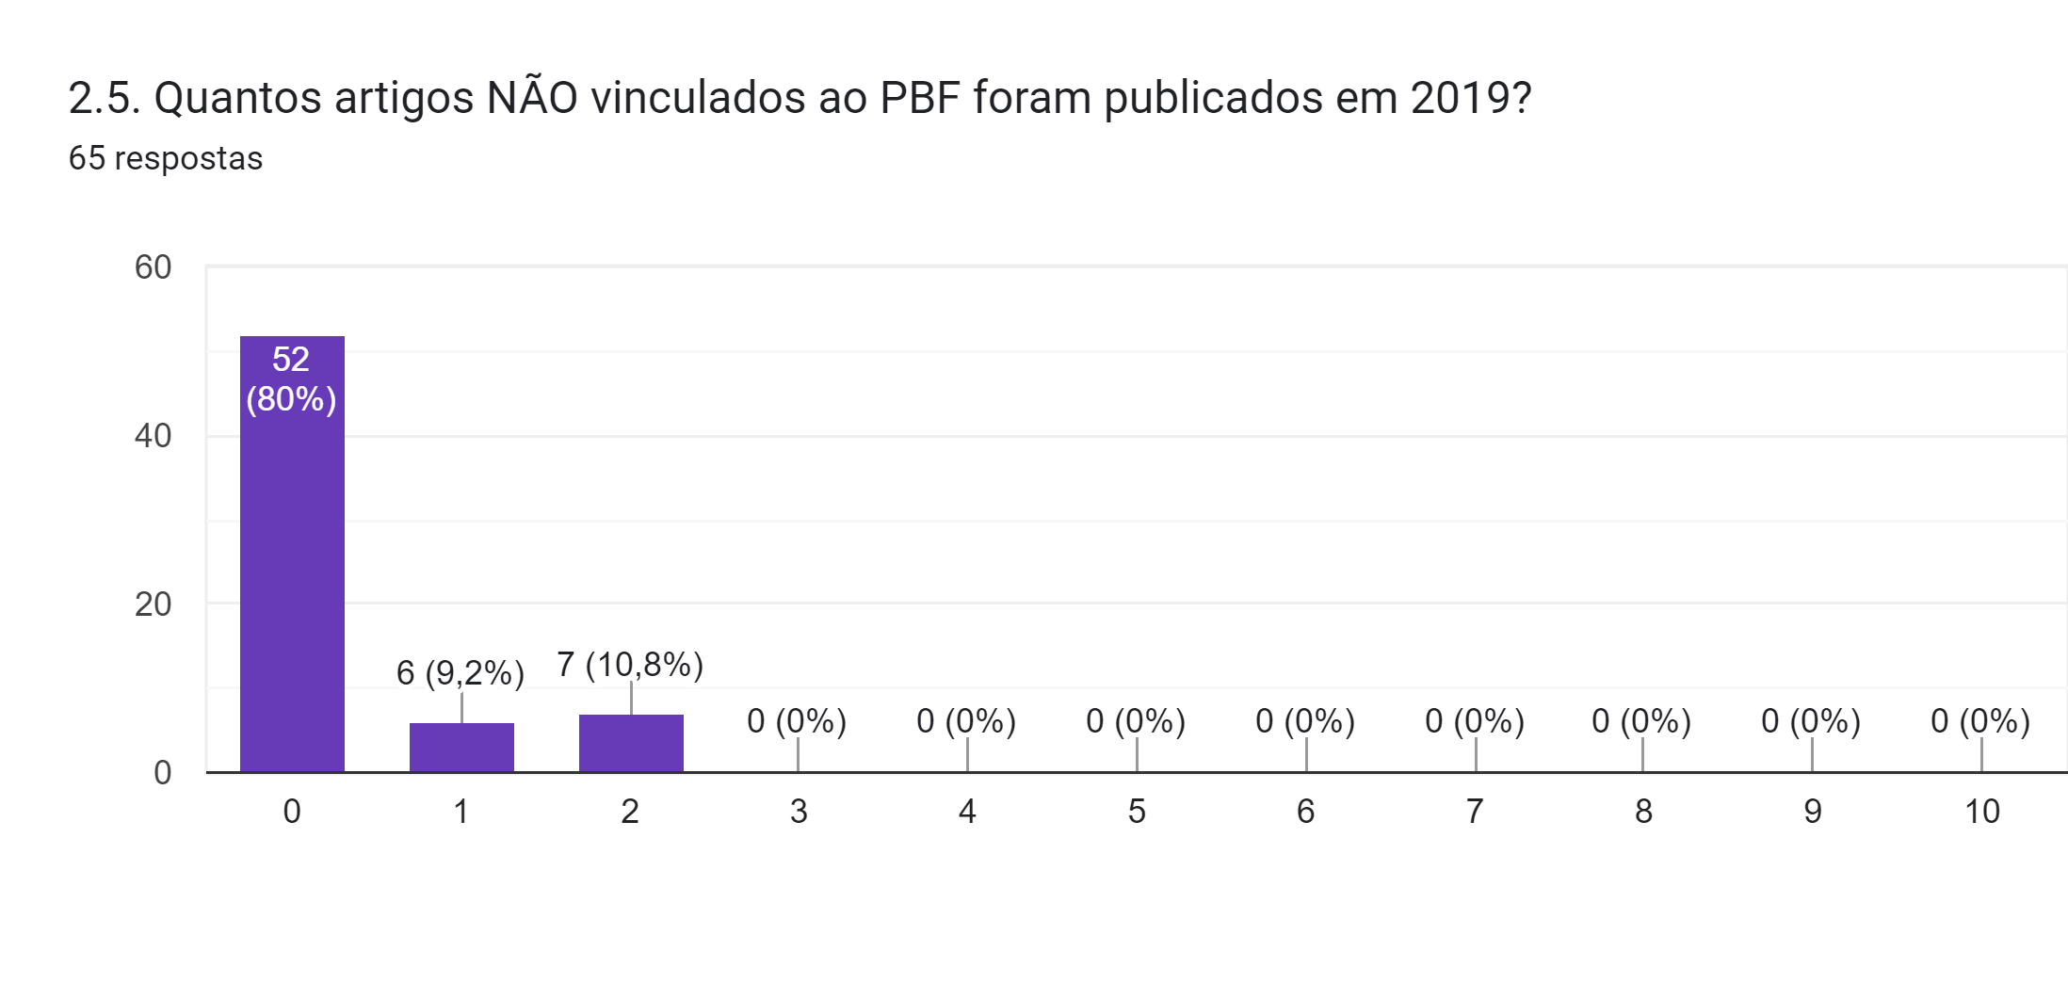
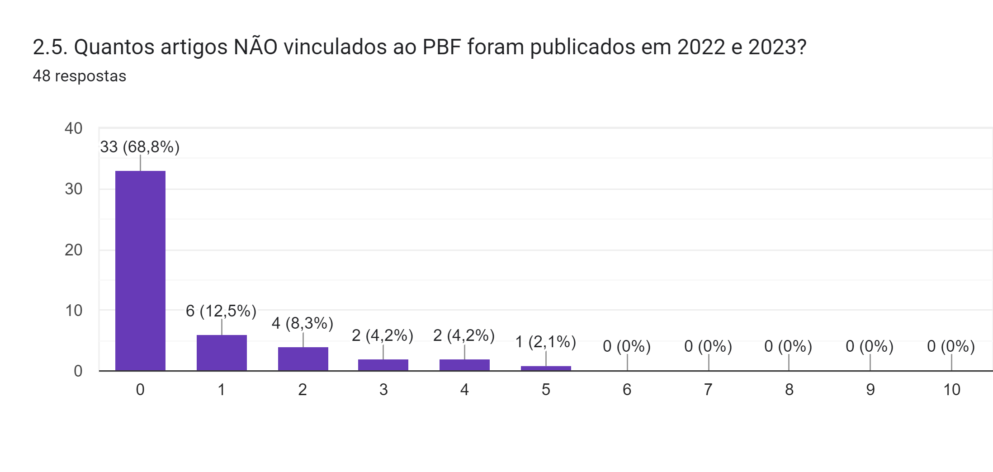
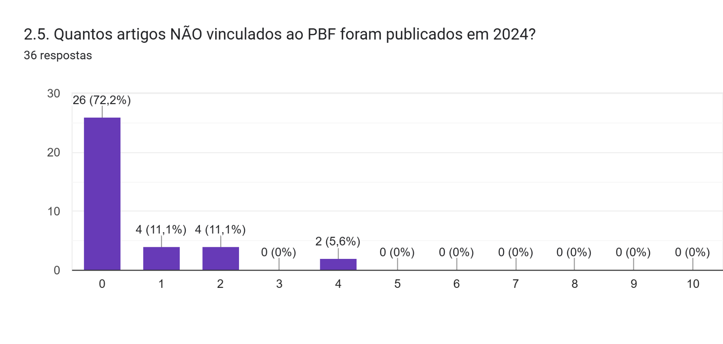
2020
2023
2024

Slide 12
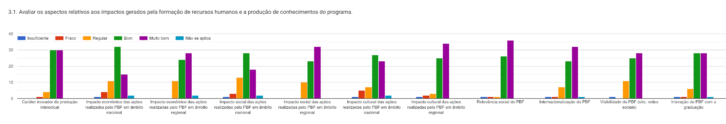
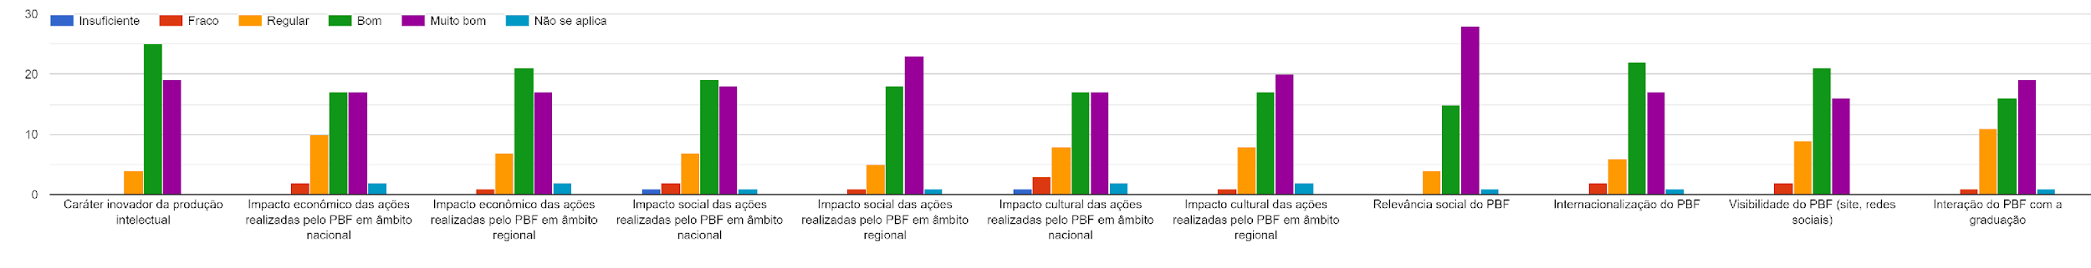
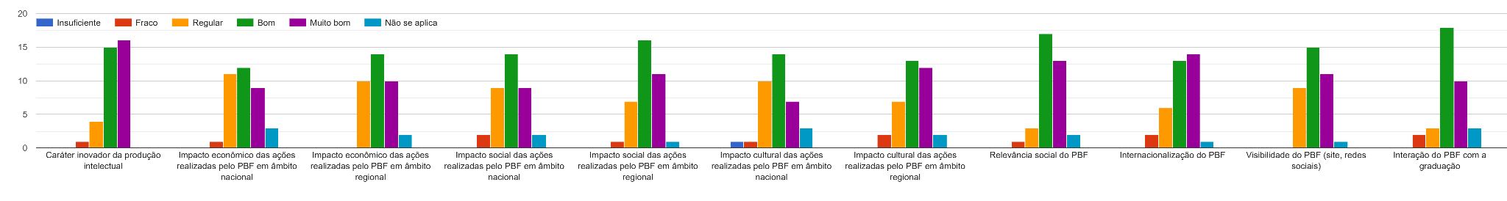
2020
2023
2024

Slide 13
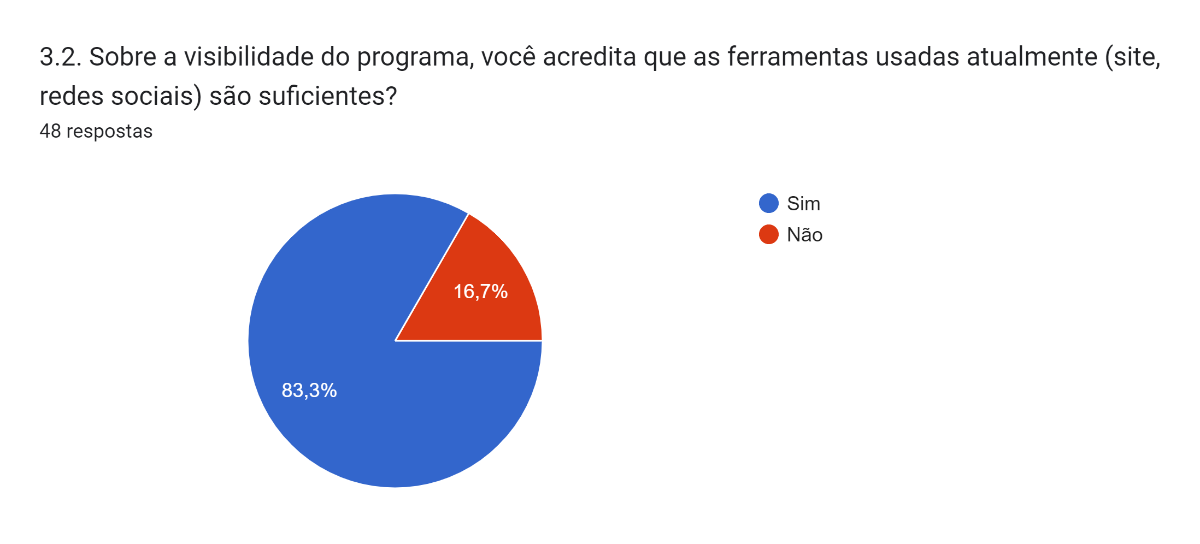
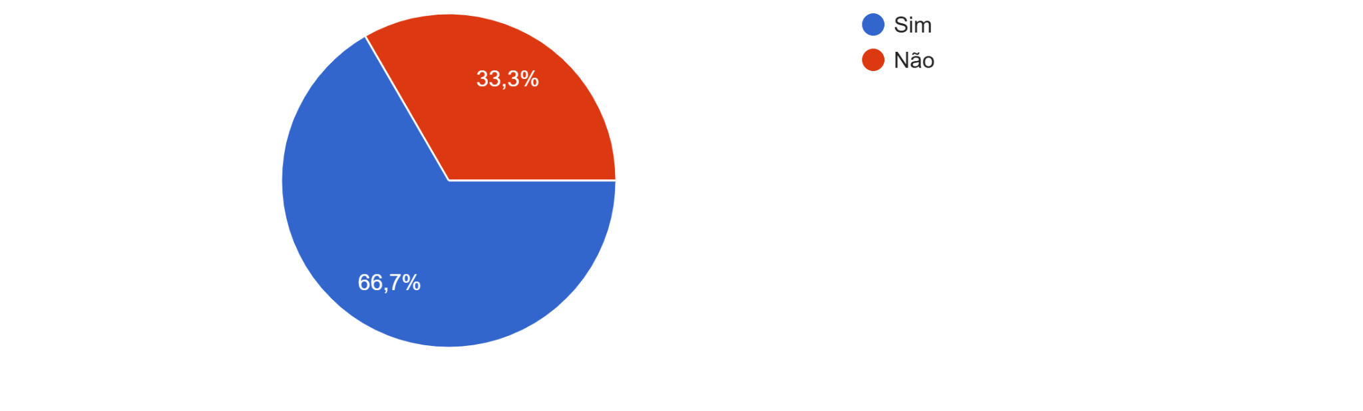
Em 2020 era uma questão aberta, a maioria respondeu que sim, e sobre sugestões colocaram a divulgação das linhas de pesquisa do programa, melhorar o conteúdo, fazer twitter e linkedin
2020
2023
2024

Slide 14
2024
Sugestões:
A rede social do PBF atualmente só publica as defesas e eventos, talvez se fizesse uma escala de laboratórios para cada um postar uma curiosidade a respeito do seu tema/linha de pesquisa, traria mais informações e conteúdo relevante para atrair pessoas e divulgar o programa. Sabendo que há atualmente uma redução significativa na procura por pós graduação, acredito ser importante também divulgar mais o programa para a graduação e não apenas para a UEM, mas para outras instituições, talvez oferencendo palestras ou rodas de conversa com os estudantes.
O site é bom e organizado.
Divulgação na TV da UEM, globo etc
Retorno do simpósio internacional do programa, e aumento da divulgação de ações do pbf.
Acredito que o programa possui boa visibilidade por meio das estratégias adotadas, como o uso de redes sociais, site e simpósio. Caso essas ferramentas não estejam sendo utilizadas, sugiro investir na divulgação em canais de comunicação oficiais da UEM, além de estimular os alunos do PBF a promoverem o programa e o processo seletivo entre os alunos de graduação da UEM.

